Slide 1



KHỞI ĐỘNG

Slide 2


Slide 3









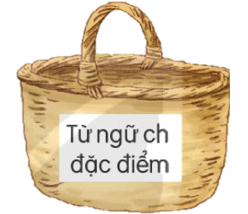
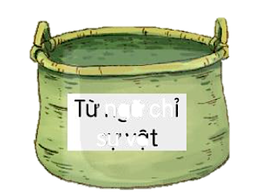
1. Xếp các từ ngữ dưới đây vào nhóm thích hợp:
Từ ngữ chỉ
sự vật
Từ ngữ chỉ
đặc điểm

Slide 4
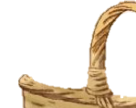
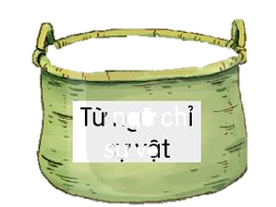
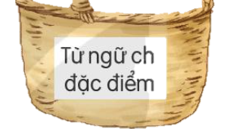
Từ ngữ chỉ
sự vật
Từ ngữ chỉ
đặc điểm

Slide 5
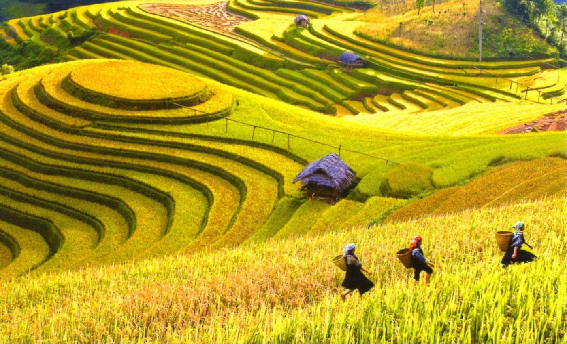

Slide 6
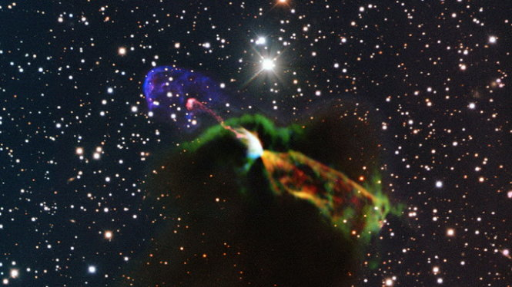

Slide 7
2. Ghép từ ngữ chỉ sự vật với từ ngữ chỉ đặc điểm ở bài 1 để tạo 3 câu.
Từ ngữ chỉ
sự vật
Từ ngữ chỉ
đặc điểm

Slide 8
2. Ghép từ ngữ chỉ sự vật với từ ngữ chỉ đặc điểm ở bài 1 để tạo 3 câu.
Từ ngữ chỉ
sự vật
Từ ngữ chỉ
đặc điểm
Notes:
Hướng dẫn chơi: HS chọn mỗi cột 1 từ, GV ấn vào các từ để từ bay xuống khung xanh → ghép thành câu.
Để các từ trở về vị trí cũ, GV ấn lại vào từ trong khung xanh.
Tương tự với các lượt khác.

Slide 9
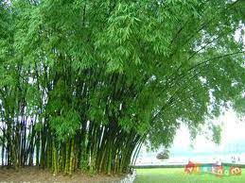

Slide 10
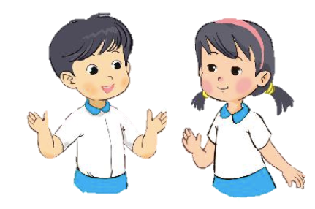
3. Hỏi – đáp về đặc điểm của các sư vật ngôi sao, dòng sông, nương lúa, bầu trời.
Bầu trời
thế nào?
Bầu trời
cao vời vợi.

Slide 11







Thank you

